Slide 1
Tillfällig reklamationsrutin 2024-01-17 t.o.m 2024-03-29
Ladda ner och fyll i blanketten enligt nästa bild. Var noggrann med att även fylla i dina kontaktuppgifter i blanketten.
Öppna filen ”kontaktuppgifter till leverantören vid reklamation” och sök efter korrekt leverantör
OBS: att ni har beställt artikeln via Distributör OneMed, innebär INTE att det är OneMed som är leverantör. Vänligen bekräfta vilken leverantören är enligt instruktionerna på nästa bild.
Bifoga blanketten i ett mejl till leverantören. Döp mejlet till ”Reklamation Varuförsörjningen”
Efterfråga hur de vill att ni skickar den felaktiga produkten till leverantören. OBS: Det är viktigt att informera om produkten är kontaminerad!
Spara den felaktiga produkten tills ni får information om hur du ska skicka artikeln
OBS: Ingen reklamation eller produkt ska skickas direkt till Varuförsörjningen. Alla reklamationer som inkommer till Varuförsörjningen mellan 2024-01-22 och 2024-03-29 kommer att kasseras och inte hanteras.

Slide 2
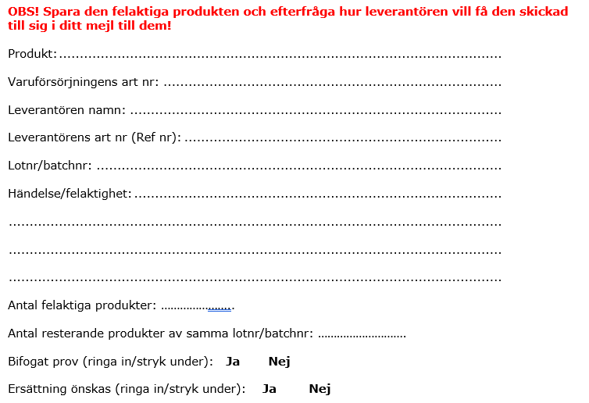
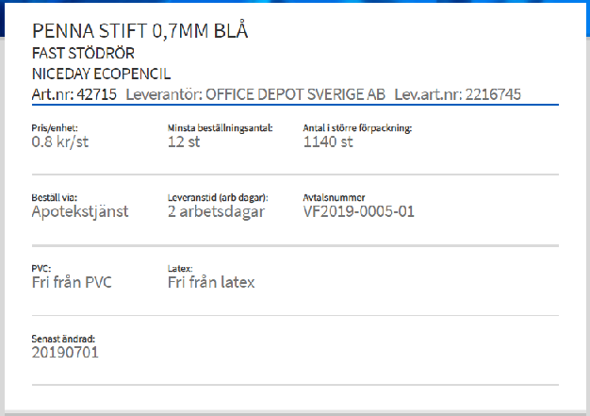
Hur ni fyller i produktinformationen på reklamationsblanketten:
Lotnr/batchnr står på produkten eller produktens kartong/förpackning. Detta är viktigt för att leverantören ska kunna spåra tillverkningen av produkten.
Vid frågor gällande reklamationsblanketten är ni välkomna att kontakta Varuförsörjningens kundtjänst:
Telefon: 018-611 66 87 E-post: upphandling@varuforsorjningen.se

